Slide 1
ТВОИ КЛАССНЫЕ ДРУЗЬЯ.
5 класс.
Толочкова Э.Р.

Slide 2
Какова главная мысль стихотворения?
Людей неинтересных в мире нет. Их судьбы — как истории планет. У каждой все особое, свое, и нет планет, похожих на нее. А если кто-то незаметно жил и с этой незаметностью дружил, он интересен был среди людей самой неинтересностью своей. У каждого — свой тайный личный мир. Есть в мире этом самый лучший миг. Есть в мире этом самый страшный час, но это все неведомо для нас.
Е. Евтушенко

Slide 3
Проблемный вопрос
Чем различаются люди?
Какую роль люди разных национальностей и возможностей играют в жизни общества?

Slide 4
План урока:
Различия между людьми.
Друзья, приятели, враги
Люди с ограниченными возможностями.
Дружба детей разных национальностей.

Slide 5
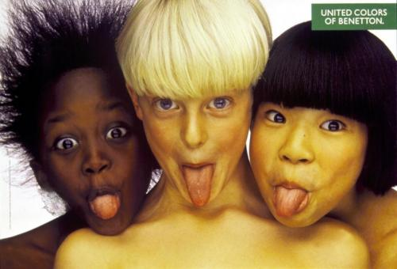
Различия между людьми.
На основе примера продолжите заполнение таблицы
Чем различаются люди | На какие группы по этому признаку делятся
Полом | Женщины и мужчины

Slide 6
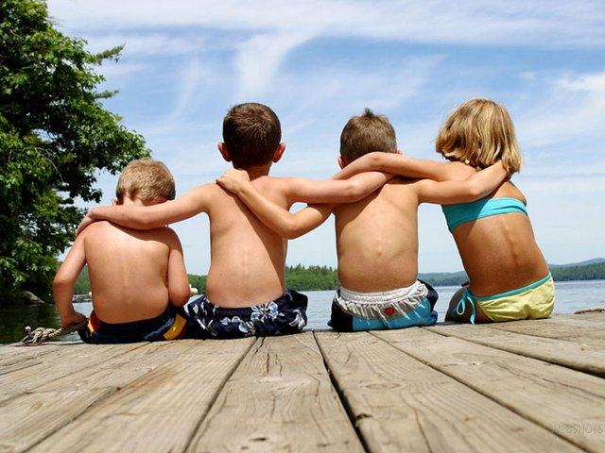
Друзья, приятели, враги.
«Песня о друге» Владимир Высоцкий.
Какая пословица соответствует данной песни?
«Друзья познаются в беде»

Slide 7
Выполните задание.
Продолжите предложение:
В нашей стране по закону все имеют право на бесплатное образование не зависимо от:
1)______________
2)_____________
3)_____________

Slide 8
. Дети с ограниченными возможностями
Найдите в учебнике определение данному понятию запишите его в тетрадь.
Дети имеющие нарушения в физическом и (или) психическом развитии, которые не позволяют им самостоятельно жить в обществе.

Slide 9
Как вы думаете, от чего зависит отношение человека к своему недугу? Почему разные люди по- разному справляются с проблемами своего здоровья? Какую роль в этом играют окружающие?

Slide 10
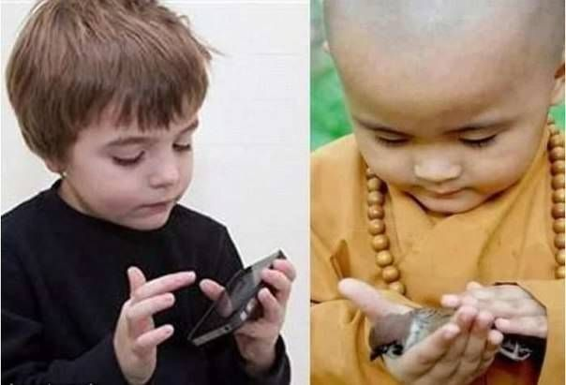
Дружба детей разных национальностей.
Что позволяет народам России в течении многих столетий жить в мире и согласии?

Slide 11
Чем различаются люди?
Какую роль люди разных национальностей и возможностей играют в жизни общества?

Slide 12
Домашнее задание
1 группа учебник стр. 42 вопрос 3
2 группа учебник стр. 42 вопрос 1
3 группа рабочая тетрадь задание №6

Slide 13
ОТВЕТЬТЕ НА ВОПРОСЫ
1. На уроке я работал … |  | активно / пассивно
 |  | доволен / не доволен
2. Своей работой на уроке я …
 |  | коротким / длинным
 |  | не устал / устал
3. Урок для меня показался …
 |  | стало лучше / стало хуже
4. За урок я … |  | понятен / не понятен
 |  | полезен / бесполезен
6. Материал урока мне был …
 |  | интересен / скучен
 |  | легким / трудным
7. Домашнее задание мне кажется …
 |  | интересно / не интересно

